Slide 1

HTML

Slide 2
HTML
HTML è l’acronimo di Hyper Text Markup Language
Non è un linguaggio di programmazione, non possiede quindi i costrutti logici della programmazione
E’ un linguaggio di Markup per Ipertesti
E’ lo standard utilizzato per la creazione di pagine Web

Slide 3
Struttura di un tag Html
<nometag> …… contenuto …… </nometag>
Estensione : come fa il pc a capire che si tratta di un file html? Dall’estensione del file che deve essere obbligatoriamente .html
Per fare una prova proviamo a creare un file chiamato index.html ed apriamolo con il nostro editor di testo (ad esempio Notepad++).

Slide 4
Struttura principale di una pagina
<!DOCTYPE html>
<html>
<head>
<title> </title>
</head>
<body>
</body>
</html>

Slide 5
Esempio
<!DOCTYPE html>
<html>
<head>
<title> Mia Prima Pagina</title>
</head>
<body>
<h1>Titolo della mia pagina</h1>
<p>Questo è il testo descrittivo</p>
</body>
</html>

Slide 6
Risorse di Riferimento
https://www.w3schools.com/
Il sito ospita un'ampia raccolta di esempi di codice sorgente di vari linguaggi con tutorial gratuiti in inglese, solitamente modificabili e eseguibili interattivamente tramite un editor live.

Slide 7
Tag Fondamentali
I Tag ci permettono di assegnare un ruolo e una disposizione ai contenuti delle nostre pagine. Possiamo ad esempio distinguere il titolo dai paragrafi di un articolo ecc.
I Tag sono costituiti da un tag di apertura e un tag di chiusura :
<nometag> …… contenuto …… </nometag> Estensione : come fa il pc a capire che si tratta di un file html?
Dall’estensione del file che deve essere obbligatoriamente
.html
Per fare una prova proviamo a creare un file chiamato
index.html ed apriamolo con il nostro editor di.

Slide 8
<!DOCTYPE html>
Il doctype è (o dovrebbe essere) la prima riga di codice di un documento HTML e serve per indicare al browser il tipo di documento di cui si tratta.
Il termine doctype, infatti, è la contrazione di Document Type Declaration (DTD) e consiste in una dichiarazione, dello sviluppatore della pagina web, circa il linguaggio utilizzato, la versione di tale linguaggio e la lingua.

Slide 9
<h1>
Il tag <h1> serve ad inserire dei titoli. Se proviamo ad esempio ad inserire subito dopo il tag body il seguente tag :
<h1> titolo dell’articolo </h1>
Possiamo notare che subito dopo la scritta “titolo dell’articolo”, tutto il contenuto che segue va a capo. I valori possibili sono h1, h2, h3, h4, h5, h6. Il suo utilizzo è consigliato perchè molto gradito dai motori di ricerca in fase di indicizzazione della pagina.

Slide 10
Tag di tipo block
In Html esistono 2 tipi di tag, tag di tipo inline e tag di tipo block. Ora faremo un panoramica solo per far capire la differenza, mentre più Avanti verranno approfonditi tutti i tag nel dettaglio.
Prendiamo un testo qualsiasi dal web ed incolliamolo all’interno del nostro tag <body> (di solito si usa il sito https://www.lipsum.com/) di un file che chiameremo tag-block.html

Slide 11
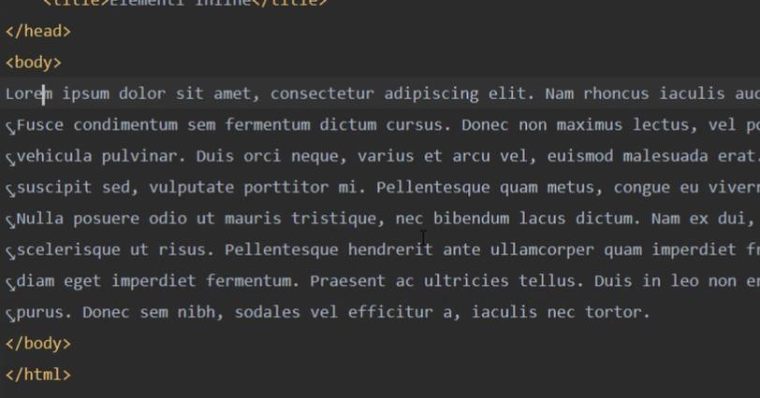

Slide 12
La differenza tra i tag di tipo block e i tag di tipo inline è che i tag di tipo block vanno a capo, mentre i tag di tipo inline non vanno a capo.
Ad esempio il primo tag che studieremo è il tag
<p> perchè è uno dei tag più utilizzati, quindi è meglio prenderci dimestichezza da subito…

Slide 13
<p>
Il paragrafo è indicato dal tag <p> ed ha il tag di apertura e il tag di chiusura :
<p> … contenuto … </p>
Se proviamo ad esempio ad inserire il tag <p> solo in una parte del testo all’interno della pagina creata, vediamo quello che succede :

Slide 14
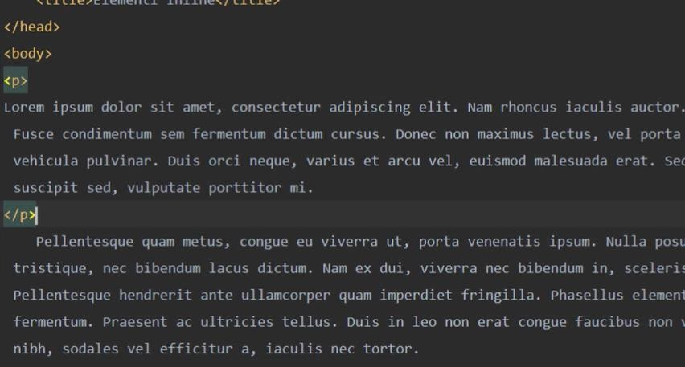

Slide 15
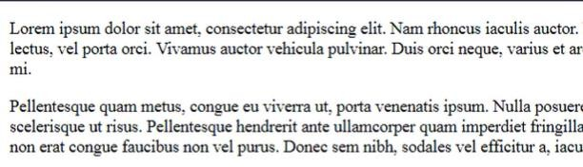
Possiamo notare come il testo va a capo in corrispondenza della chiusura del tag. Questo perchè il tag <p> è di tipo block e quindi va a capo in automatico lasciando anche un margine sia in alto che in basso tra il tag <p> ed il resto del contenuto.

Slide 16
<div>
Un altro tag di tipo block è il tag <div> che sta per “divisione”. Il div non ha alcun valore semantico, ciò vuol dire che non fa riferimento a nessun contenuto in particolare, per questo è stato usato come termine div… divisore!
<div> … contenuto … </div>
Proviamo ora a racchiudere solo una parte del testo rimanente all’interno del tag div e vediamo cosa succede…

Slide 17
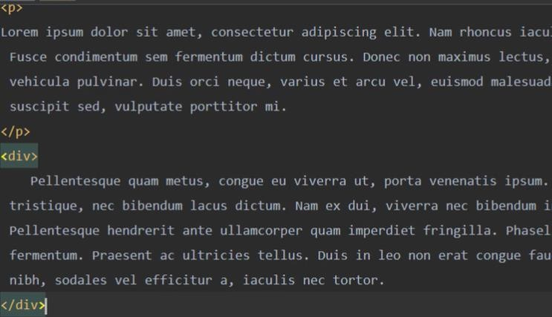

Slide 18
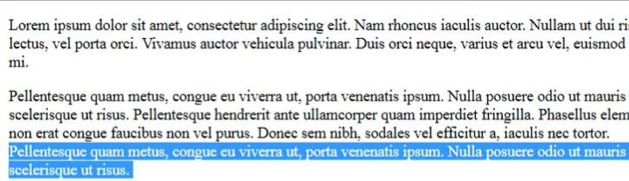
Ora la domanda nasce spontanea : quando utilizzare il paragrafo e quando utilizzare il div ? Il paragrafo è stato creato per inserire del testo, quindi è un tag specifico, mentre il div è più generico.

Slide 19
<h1>
Il tag <h1> è un altro tag di tipo block. Serve ad inserire dei titoli. Se proviamo ad esempio ad inserire subito dopo il tag body il seguente tag :
<h1> titolo dell’articolo </h1> Possiamo notare che subito dopo la scritta
“titolo dell’articolo”, tutto il contenuto che
segue va a capo. Questo vale per tutti i tag h1, h2, h3, h4, h5, h6.

Slide 20
<br/>
Esiste un tag che non è un tag di tipo block, ma soprattutto non ha apertura e chiusura, ed è il tag <br/> che significa break, e viene usato per andare a capo in un preciso punto.
Proviamo ad inserirlo all’interno del testo di prova finora utilizzato per vedere il risultato a video (possiamo notare che a differenza del tag paragrafo non ha margine!!!).

Slide 21
Tag di tipo inline
Il tag inline è quell tag che non manda a capo l’elemento seguente, non ha una dimensione fissa e se li mettiamo uno a fianco a l’altro … rimangono uno a fianco a l’altro!!!
Vediamo subito un esempio : proviamo a scrivere del testo di prova all’interno del tag body di una nuova pagina chiamata tag- inline.html

Slide 22
<a>
Il tag <a> definisce un'ancora: possiamo dunque utilizzarlo sia per creare dei link a documenti o pagine esterne (attraverso l'attributo href) che per inserire uno o più collegamenti all'interno della stessa pagina.
Se proviamo ad inserire un tag <a> all’interno del nostro testo possiamo vedere che il testo non va a capo in quanto il tag <a> è un tag di tipo inline.

Slide 23
<img>
Un altro tag di tipo inline è il tag <img> che viene utilizzato per includere immagini all'interno di una pagina web
<img src=‘’prova.jpg’’>
Provare ad inserire un’ immagine all’ interno del nostro testo inserito in precedenza e vediamo cosa succede.

Slide 24
<span>
Il tag span è un tag di tipo inline generico per il contenuto di frasi, che non ha alcun valore semantico. Può essere utilizzato per raggruppare gli elementi per scopi di stile… e lo vedremo più avanti
<span> testo di prova </span>

Slide 25
Attributi dei TAG Html
Gli attributi HTML sono i parametri dei tag html. Sono utilizzati per indicare dei valori e modificare la formattazione del markup.
In genere gli attributi sono codici ( nome dell'attributo ) inseriti all'interno del tag html, sono seguiti dal simbolo uguale (=) e da un valore tra virgolette che definisce il parametro.
<tag attributo="valore">
Il valore dell'attributo è inserito tra doppie virgolette per facilitare l'operazione di interpretazione da parte del browser.

Slide 26
Gli attributi permettono di ottenere effetti diversi, ad esempio l'attributo bgcolor consente di cambiare il colore dello sfondo, l'attributo color assegna il colore del testo, l'attributo href assegna un indirizzo URL in un collegamento ipertestuale, ecc.
Ad esempio, nel seguente codice sorgente ho un testo compreso in un tag.
<p>testo da allineare a destra</p>
Sul browser il testo del paragrafo viene visualizzato a partire da sinistra, in quanto tutti i browser in occidente hanno la visualizzazione di default a sinistra

Slide 27
Ora voglio allineare a destra il testo compreso in un tag. Per farlo devo soltanto inserire nel tag <p> l'attributo ALIGN con il valore RIGHT.
<p align=‘’right’’>testo da allineare a destra</p>
L'effetto sullo schermo del browser è il seguente:
testo da allineare a destra
Tramite l'uso dell'attributo ho modificato la formattazione del paragrafo e ho forzato la visualizzazione del testo a partire da destra.

Slide 28
Elenchi Puntati e Numerati
Vediamo quali sono le tre tipologie di elenco disponibili in HTML :
Elenchi ordinati
Elenchi non ordinati
Elenchi di definizioni
Tutti e tre i tipi di elenchi funzionano nel medesimo modo: si apre il tag, si elencano i vari elementi della lista (ciascuno con il proprio tag), si chiude il tag dell’elenco.

Slide 29
<UL> gli elenchi non ordinati
L’elenco non ordinato è forse il più usato e si descrive utilizzando il tag <ul>. Al suo interno possiamo inserire gli elementi della lista utilizzando il tag <li>. Ecco un esempio :
<ul>
<li>primo elemento</li>
<li>secondo elemento</li>
<li>terzo elemento</li>
</ul>

Slide 30
Annidare le liste non numerate
possiamo inserire diversi livelli all’interno delle liste, creando delle strutture
“ad albero”. E’ sufficiente inserire un nuovo elenco all’interno di un elemento
<ul>
<li>primo della 1a lista</li>
<li>secondo della 1a lista
<ul>
<li>primo della 2a lista</li>
<li>secondo della 2a lista
<ul>
<li>primo della 3a lista</li>
</ul>
</li>
<li>terzo della 2a lista</li>
</ul>
</li>
</ul>

Slide 31
<OL> gli elenchi ordinati
Gli elenchi ordinati sono contraddistinti dall’ enumerazione degli elementi che compongono la lista. Il tag da utilizzare per aprire un elenco ordinato è <ol> e anche in questo caso gli elementi sono individuati dal tag <li> :
<ol>
<li>primo elemento</li>
<li>secondo elemento</li>
<li>terzo elemento</li>
</ol>

Slide 32
Tabelle
Per definire una tabella possiamo riprodurre un esempio simile al seguente :
<table>
<tr>
<td>Colonna 1</td><td>Colonna 2</td>
</tr>
<tr>
<td>Dato 1</td><td>Dato 1</td>
</tr>
<tr>
<td>Dato 2</td><td>Dato 2</td>
</tr>
<tr>
<td>Dato 3</td><td>Dato 3</td>
</tr>
</table>

Slide 33
Nell’esempio riusciamo
a definire una griglia
formata da righe e colonne, il risultato è piuttosto povero ma ci aiuta a presentare i tag di base:
Tag | Descrizione
<table> | È il contenitore di tutta la tabella e la definisce
<tr> | “table row” Contiene una riga della tabella
<td> | “table data” Una cella che contiene i valori all’interno di una riga

Slide 34
Questo tipo di tabella era un elemento predominante nel “vecchio Web” (ed è ancora presente in quello attuale), perché funzionale anche alla suddivisione degli spazi, oltre che alla rappresentazione dei dati.
Con il consolidarsi di pratiche più specifiche per il markup dei layout, questo utilizzo delle tabelle è caduto in disuso.

Slide 35
Per scrivere una tabella che fornisca una rappresentazione più chiara dei dati introduciamo un template leggermente più ricco:
<table>
<tr><th>Colonna 1</th><th>Colonna 2</th></tr>
<tr><td>Totale 1</td><td>Totale 2</td></tr>
<tr><td>Dato 1,1</td><td>Dato 1,2</td></tr>
<tr><td>Dato 2,1</td><td>Dato 2,2</td></tr>
<tr><td>Dato 3,1</td><td>Dato 3,2</td></tr>
</table>

Slide 36
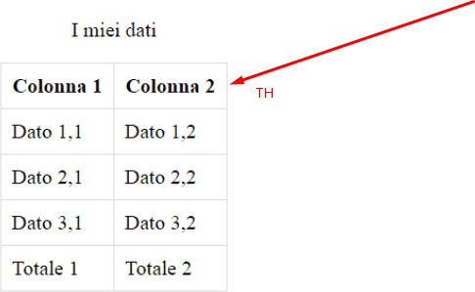
<th>
“table header” Indica una cella che contiene un intestazione (ad esempio il titolo di una colonna o di una riga) e serve a dare una definizione dei dati cui si riferisce.

Slide 37
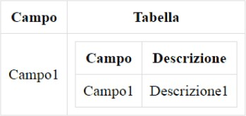
Annidare tabelle in HTML
Chiudiamo mostrando come è possibile annidare le tabelle le une dentro le altre e lo facciamo esaminando un semplice esempio

Slide 38
<table>
<tr>
<th>Campo</th><th>Tabella</th>
</tr>
<tr>
<td>Campo1</td>
<td>
<table>
<tr><th>Campo</th><th>Descrizione</th></tr>
<tr><td>Campo1</td><td>Descrizione1</td></tr>
</table>
</td>
</tr>
</table>

Slide 39
I Form
L'HTML mette a disposizione una serie di tag il cui scopo è quello di creare moduli con caselle di testo, opzioni, bottoni di invio ed altro ancora.
Il termine tecnico che riassume tutti questi elementi è form ed il loro scopo è quello di creare interazione e scambio dati tra gli utenti ed il sito. Più precisamente, attraverso un form HTML è possibile "raccogliere" gli input degli utenti per poi inviarli ad un qualche sistema di elaborazione (normalmente uno script lato server che vedremo più avanti).

Slide 40
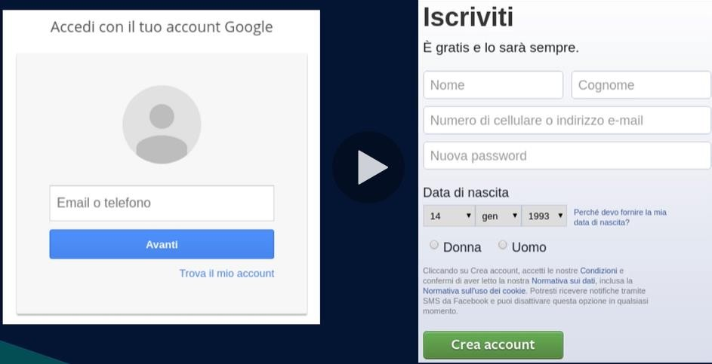

Slide 41
Il tag <form>
Per la creazione di un form utilizziamo l'omonimo tag form, come nell'esempio che segue:
<form method="" action="" name="">
...
</form>
Scopo di questo tag è di fare da contenitore ad una serie di tag che costituiranno gli specifici controlli del modulo.

Slide 42
I principali attributi del tag form, come visto nell'esempio, sono i seguenti:
method - specifica il metodo di invio dei dati ed accetta i valori get o post;
action - specifica lo script che riceverà, controllerà ed elaborerà i dati.
name - specifica il nome attribuito al form, in quanto è possibile inserire in una pagina più form e questo tag serve ad identificarlo.

Slide 43
I tag utilizzati per creare moduli HTML
Una volta definito un form mediante l'omonimo tag sarà necessario "popolarlo" con una serie di tag annidati al suo interno.
Attraverso i singoli tag, infatti, sarà possibile creare i vari elementi per l'interazione con l'utente come, ad esempio, caselle di testo o menu di selezione.
Passiamo adesso in rassegna i singoli tag che generano gli elementi dei form HTML :

Slide 44


<input>
input - genera la maggior parte degli elementi dei form HTML, a seconda del type specificato. Gli input più utilizzati sono:
text - è utilizzato per creare caselle di testo in cui l'utente può scrivere del contenuto su "singola linea";
file - è utilizzato per creare caselle di selezione di file in locale al fine di poterli trasmettere al server remoto;
radio - permette di creare un gruppo di opzioni al cui interno deve essere fatta una scelta (non ammette scelte multiple);

Slide 45



checkbox - permette di creare un gruppo di opzioni al cui interno devono essere fatta delle scelte (ammette scelte multiple);
button - permette di creare bottoni "neutri" ai quali, cioè, può essere associata un'azione mediante Javascript;
submit - permette di creare bottoni di invio attraverso i quali viene, appunto inviato e processato il form;
reset - permette di creare bottoni per il reset del form (in sostanza vengono cancellate le scelte effettuate dall'utente ed il modulo torna al suo stato iniziale).

Slide 46

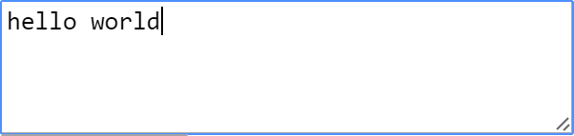
<select>
crea una casella di riepilogo chiamata in gergo selectbox;
a scorrimento,
<textarea>
genera un'area di testo in cui è possibile andare a capo e viene utilizzata per permettere di inserire descrizioni, commenti o comunque testi piuttosto lunghi.

Slide 47
<form method="post" action="esegui.php"> Nome <input type="text" name="nome"><br>
Cognome <input type="text" name="cognome"><br>
Paese<br>
<select name="paese">
<option value="I">Italia</option>
<option value="E">Estero</option>
</select><br>
Sesso<br>
<input type="radio" name="sesso" value="M"> M<br>
<input type="radio" name="sesso" value="F"> F<br>
Hobby<br>
<input type="checkbox" name="hobby" value="S"> Sport<br>
<input type="checkbox" name="hobby" value="L"> Lettura<br>
<input type="checkbox" name="hobby" value="C"> Cinema<br>
<input type="checkbox" name="hobby" value="I"> Internet<br>
Commento <textarea name="commento" rows="5" cols="30"></textarea>
<br><br>
<!-- SUBMIT -->
<input type="submit" name="invia" value="Invia i dati">
</form>

Slide 48
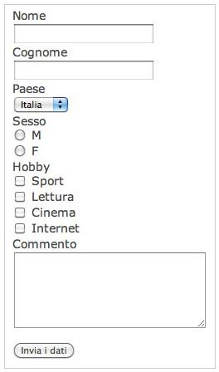

Slide 49
Alcune osservazioni
ogni elemento dei form HTML ha una caratteristica in comune, ovvero la specifica del name che dev'essere diverso da elemento a elemento ed uguale solo per gruppi di elementi (come nel caso dei radiobutton e dei checkbox);
i tag input prevedono (oltre a name) due attributi principali:
  type: che definisce il tipo di input;
  value: definisce il valore dell'input; nei campi "text" è facoltativo e, se previsto, rappresenta una sorta di valore predefinito che gli utenti potranno modificare (a meno che il campo non sia stato impostato come read only).

Slide 50
gli input radio e checkbox ammettono l'attributo checked qualora il campo debba comparire come selezionato al momento del caricamento della pagina;
all'interno del tag select vengono annidati delle sequenze di tag option contenenti le varie opzioni disponibili all'interno della selectbox; questi tag hanno, normalmente, un attributo value con il valore da inviare nel caso l'opzione venga selezionata;
i tag option ammettono l'attributo facoltativo selected attraverso il quale effettuare una selezione di default al momento del caricamento del modulo;
il tag textarea prevede, oltre all'attributo name, gli attributi
rows e cols che ne definiscono le linee e colonne.

Slide 51
Tag <label>
Il tag label definisce un testo da associare ad un campo di un form HTML; si usa in particolar modo con i campi di tipo radio e checkbox. Consente di selezionare un'opzione anche cliccando sul suo testo descrittivo, non solo sul pulsante di opzione vero e proprio.
<input type="radio" name="sesso" id="U" value="U" />
<label for="U">Uomo</label>
<input type="radio" name="sesso" id="D" value="D" />
<label for="D">Donna</label>
Supporta l'attributo for che riporta lo stesso valore dell'id del campo, che, allo scopo, si rende obbligatorio.

Slide 52
L’attributo di Input: required
L’attributo required, come ci suggerisce il nome, ci consente di impedire l’invio del modulo se i campi obbligatori non sono stati compilati. Il suo funzionamento è davvero molto semplice :
<input type="text" name="user" required />

Slide 53
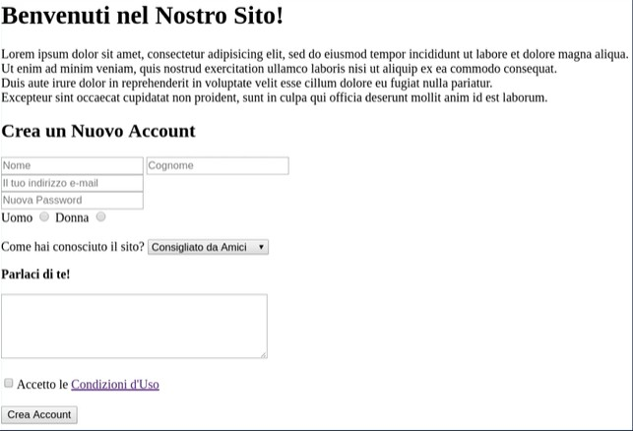
Esercizio

